Slide 1
DHBW · CLOUD COMPUTING · 4. SEMESTER
Optimierung von Logistikrouten
Cloudbasierte Optimierung der Schweizer Apothekenlogistik nach Kosten, Zeit und Umweltauswirkungen
Prototyp „Pharma Logistics CH“ · Prototypische Anwendungslösung
Verfasser/in: [Name] · Matrikelnr.: [____] · [Datum]
Notes:
Begrüßung. Thema: Optimierung von Logistikrouten am realen Anwendungsfall der Schweizer Apothekenlogistik. Ziel des Vortrags: zeigen, wie ein lauffähiger, cloudbasierter Prototyp Transportrouten gleichzeitig nach Kosten, Zeit und Umwelt optimiert — auf Basis echter Straßen- und Bevölkerungsdaten. Dauer ca. 10 Minuten.

Slide 2
Problem & Motivation
Warum Logistikoptimierung wirtschaftlich und ökologisch zählt
Kosten
Umwelt
Komplexität
Transport ist ein zentraler Kostenblock jeder Lieferkette. Strecke, Fahrzeit und Fahrerlohn bestimmen die Betriebskosten.
Jeder gefahrene Kilometer verursacht CO₂. Kürzere, konsolidierte Touren senken die Emissionen unmittelbar.
Viele Stopps, begrenzte Fahrzeuge, Kapazitäten, Reichweiten und Öffnungszeiten — manuelle Planung stößt an Grenzen.
Schon kleine Effizienzgewinne pro Fahrt summieren sich über Flotte und Lieferzyklus zu erheblichen Einsparungen.
Pharma Logistics CH · Optimierung von Logistikrouten
2
Notes:
Logistik ist Kostentreiber und CO₂-Quelle zugleich. Gleichzeitig ist die Planung komplex: viele Stopps, begrenzte Fahrzeuge, Kapazitäten, Reichweiten, Öffnungszeiten. Genau hier setzt die algorithmische Optimierung an — kleine Effizienzgewinne pro Fahrt summieren sich über die gesamte Flotte zu erheblichen wirtschaftlichen und ökologischen Vorteilen.

Slide 3
Aufgabenstellung
„
Transportrouten optimieren, um Kosten, Zeit und Umweltauswirkungen zu reduzieren — mit Graphenalgorithmen die effizientesten Wege zwischen Standorten finden, unter Berücksichtigung von Entfernung, Verkehr und Transportkapazität.
Ziele
Methodik
Faktoren
Kosten · Zeit · Umwelt
Graphenalgorithmen
Entfernung · Verkehr · Kapazität
Pharma Logistics CH · Optimierung von Logistikrouten
3
Notes:
Die Aufgabenstellung verlangt dreierlei: erstens Routen nach Kosten, Zeit und Umwelt optimieren; zweitens graphbasierte Algorithmen einsetzen; drittens die Faktoren Entfernung, Verkehr und Transportkapazität wirksam einbeziehen — nicht nur erwähnen. Genau diese drei Anforderungen strukturieren den weiteren Vortrag.

Slide 4
Analyse & Zielsetzung
Ein zusammengesetztes, NP-schweres Optimierungsproblem
Standortproblem (p-Median)
Tourenplanung (VRP)
Wo Verteilzentren platzieren, sodass die nachfragegewichtete Distanz zu den Apotheken minimal ist?
Wie Fahrzeuge über die Stopps führen, sodass Kosten, Zeit und CO₂ unter allen Restriktionen minimal sind?
Mehrzielkonflikt: die schnellste Route ist nicht zwingend die günstigste oder emissionsärmste → die Gewichtung muss explizit steuerbar sein.
Ziel: ein lauffähiger Prototyp, der diese Teilprobleme graphbasiert löst und den Optimierungsnutzen quantitativ nachweist.
Pharma Logistics CH · Optimierung von Logistikrouten
4
Notes:
Die Aufgabe zerfällt in zwei klassische, je NP-schwere Teilprobleme: die Standortwahl als p-Median und die Tourenplanung als Vehicle Routing Problem. Erschwerend kommt der Mehrzielkonflikt hinzu — schnell, günstig und sauber sind nicht dasselbe. Ziel ist ein Prototyp, der beides graphbasiert löst und den Nutzen messbar macht.

Slide 5
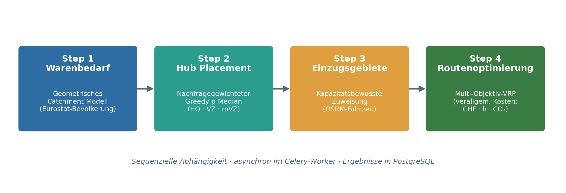
Fachliche Idee der Lösung
Vierstufige Berechnungs-Pipeline — Bedarf zuerst, dann Standort, Zuordnung, Route
Pharma Logistics CH · Optimierung von Logistikrouten
5
Notes:
Die Lösung ist eine vierstufige Pipeline. Bewusst beginnt sie mit dem Warenbedarf, damit Standortwahl und Zuordnung auf echten Bedarfszahlen beruhen. Schritt 2 platziert die Hubs per p-Median, Schritt 3 ordnet Apotheken kapazitätsbewusst nach Fahrzeit zu, Schritt 4 optimiert die Fahrzeugrouten. Jeder Schritt baut auf dem vorherigen auf und läuft asynchron im Hintergrund.

Slide 6
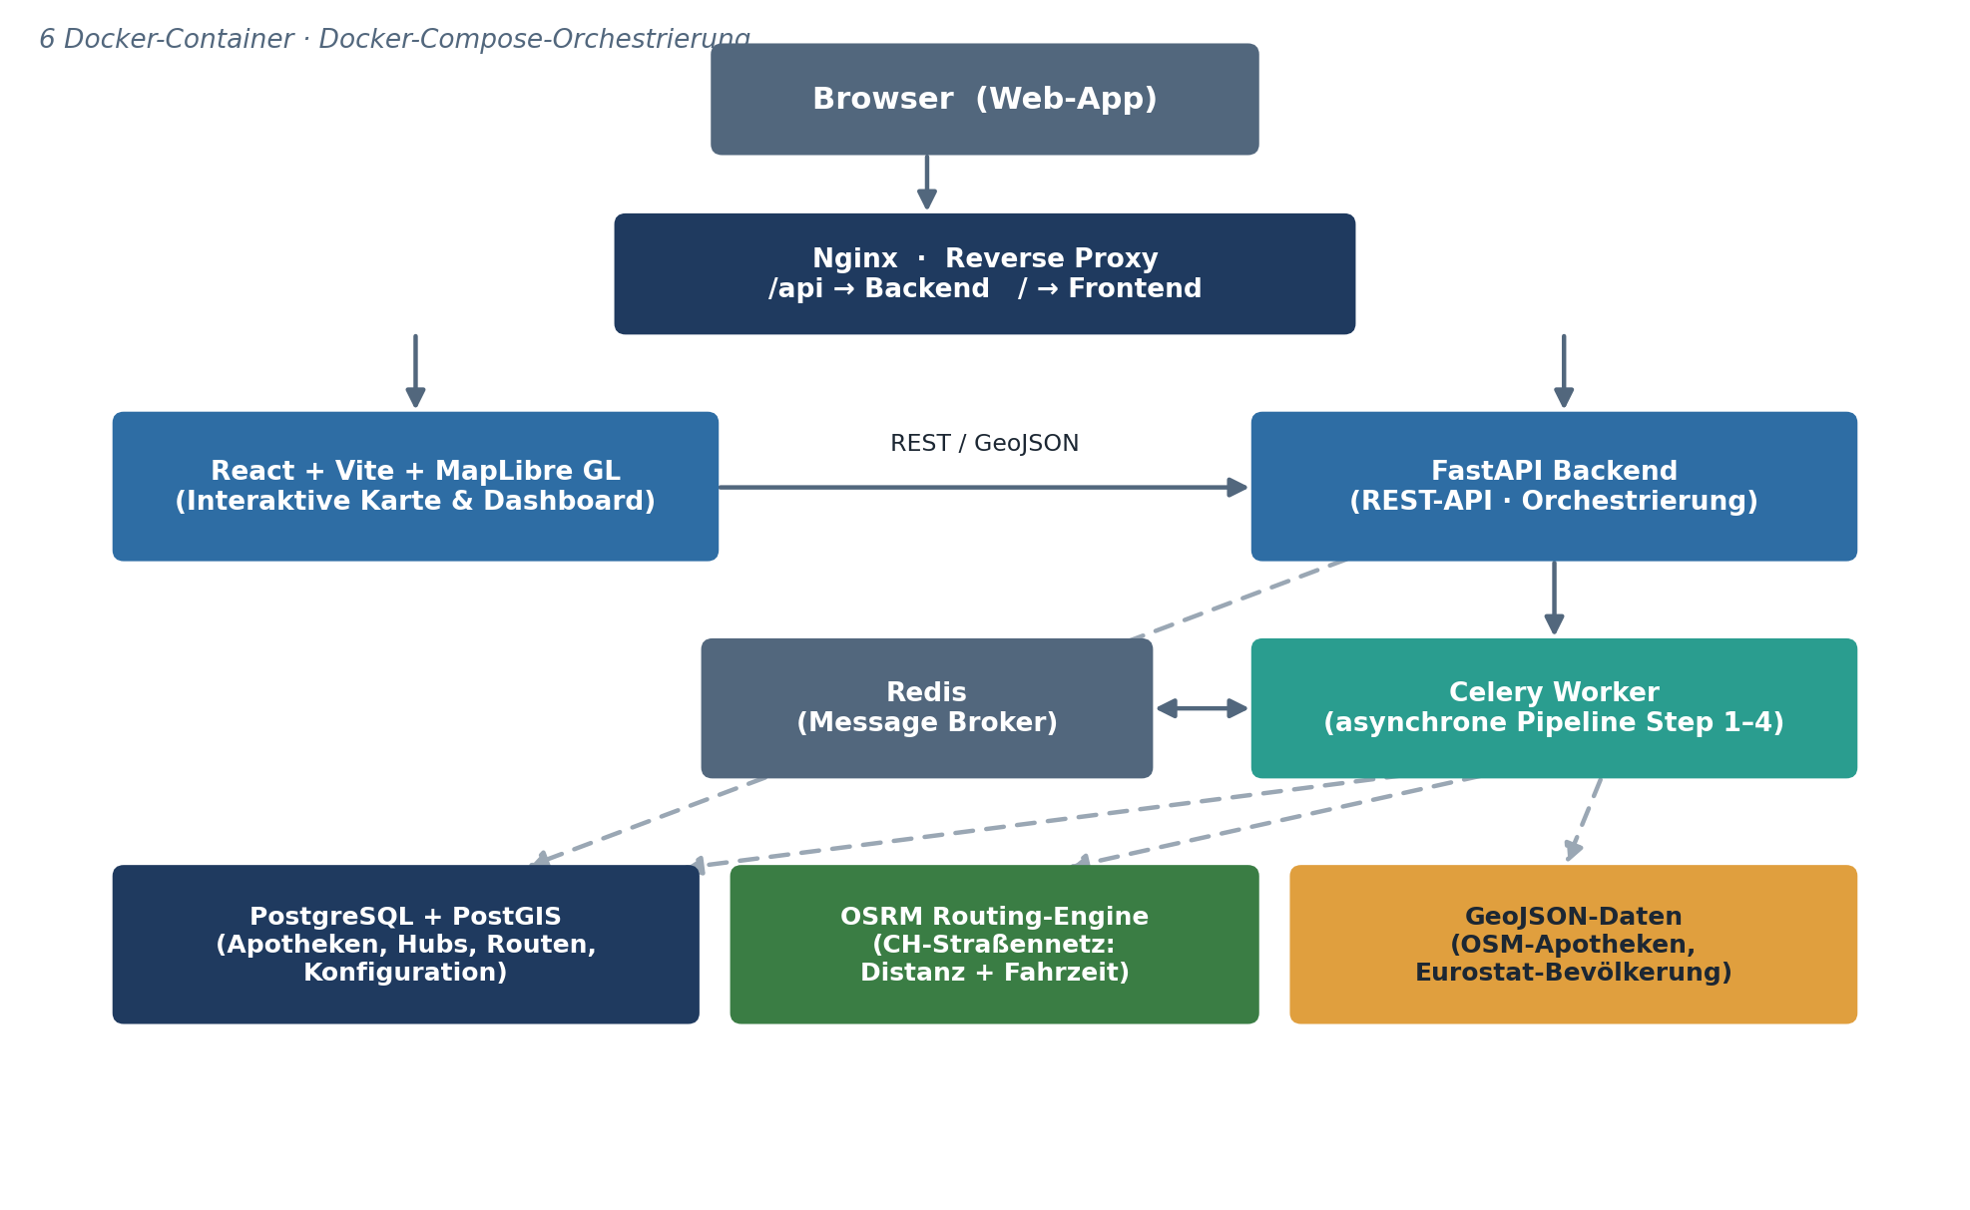
Systemarchitektur
Sechs containerisierte Dienste, über Docker Compose orchestriert
Frontend: React + MapLibre GL (interaktive Karte, Dashboard)
Backend: FastAPI (REST-API, GeoJSON, Orchestrierung)
Worker: Celery + Redis (asynchrone Pipeline)
Datenbank: PostgreSQL + PostGIS (Persistenz)
Routing: OSRM (reale Distanz + Fahrzeit)
Pharma Logistics CH · Optimierung von Logistikrouten
6
Notes:
Die Architektur trennt Präsentation, Anwendung und Daten in sechs Container. Nginx leitet weiter, das FastAPI-Backend stößt die Pipeline an, die rechenintensive Arbeit läuft im Celery-Worker mit Redis als Broker. PostgreSQL mit PostGIS persistiert alles, OSRM liefert echte Straßendistanzen und Fahrzeiten. Damit sind Cloud-Betrieb, Asynchronität und Persistenz erfüllt.

Slide 7
Datenquellen
Ausschließlich reale, frei verfügbare Daten
OSM
EU
OSRM
Apothekenstandorte
Bevölkerungsraster
Straßennetz
≈ 400 Schweizer Apotheken aus OpenStreetMap / Overpass — Koordinaten und Metadaten.
Eurostat Census Grid 2021 — 1-km²-Zellen als Proxy für den Warenbedarf je Apotheke.
Schweizer OSM-Straßennetz (Geofabrik) — reale Distanzen und Fahrzeiten.
Pharma Logistics CH · Optimierung von Logistikrouten
7
Notes:
Alle Berechnungen beruhen auf realen, frei verfügbaren Daten: rund 400 Apothekenstandorte aus OpenStreetMap, das Eurostat-Bevölkerungsraster als Bedarfs-Proxy und das Schweizer Straßennetz für OSRM. Damit sind Distanzen und Fahrzeiten realistisch — keine Luftlinien, keine erfundenen Werte.

Slide 8
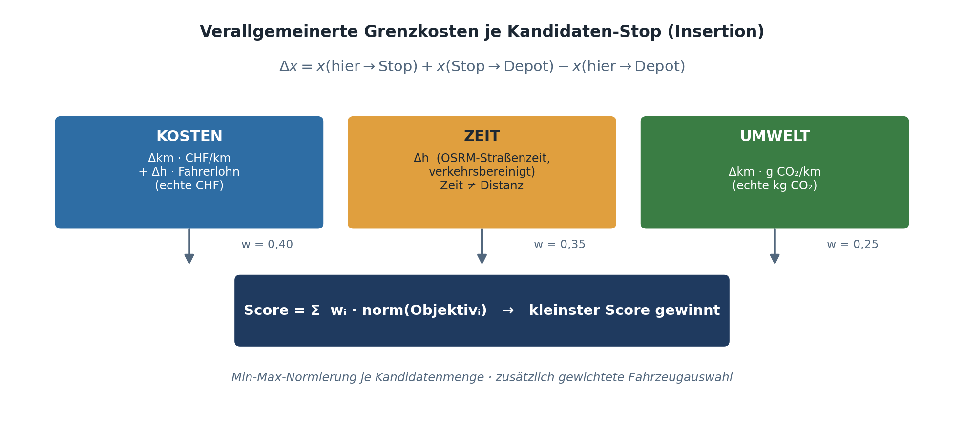
Optimierungslogik
Verallgemeinerte Kosten — jede Zielgröße in ihrer echten Einheit
Min-Max-normiert und gewichtet (Standard 0,40 / 0,35 / 0,25) — kleinster Score gewinnt; Gewichte steuern zusätzlich die Fahrzeugwahl.
Pharma Logistics CH · Optimierung von Logistikrouten
8
Notes:
Kern ist die Routenentscheidung nach verallgemeinerten Kosten. Für jeden möglichen nächsten Stopp werden die echten Grenzkosten gebildet: Kosten in CHF aus Distanz und Fahrerlohn, Zeit in Stunden, Umwelt in kg CO₂. Diese drei werden normiert, gewichtet und summiert — der Stopp mit dem kleinsten Score gewinnt. Entscheidend: die Zeit stammt aus echten Straßenfahrzeiten.

Slide 9
Entfernung, Verkehr & Kapazität
Wie die drei Faktoren wirksam in die Entscheidung eingehen
Entfernung
Verkehr
Kapazität
Reale OSRM-Straßendistanz
Bestimmt Strecke, Kosten und CO₂
Keine Luftlinie
Echte OSRM-Fahrzeiten: Stadt ≠ Autobahn
Zeit ≠ Distanz → eigene, schnellere Route
+ Tageszeit-Simulation / TomTom Live
Ladekapazität je Fahrzeug
Lagerkapazität je Hub
Harte Restriktion + Reichweite/Schicht
Weil die Fahrzeit aus echten Straßenzeiten kommt, verändert die Zeit-Gewichtung die Route real — auch ohne Live-Verkehr.
Pharma Logistics CH · Optimierung von Logistikrouten
9
Notes:
Die drei geforderten Faktoren gehen wirksam ein. Entfernung als reale Straßendistanz. Verkehr über echte OSRM-Fahrzeiten — ein Stadtkilometer dauert länger als ein Autobahnkilometer, deshalb ist Zeit nicht proportional zur Distanz; zusätzlich gibt es ein Tageszeit-Modell und optional TomTom-Echtzeit. Kapazität als harte Restriktion je Fahrzeug und je Hub, ergänzt um Reichweite und Schicht.

Slide 10
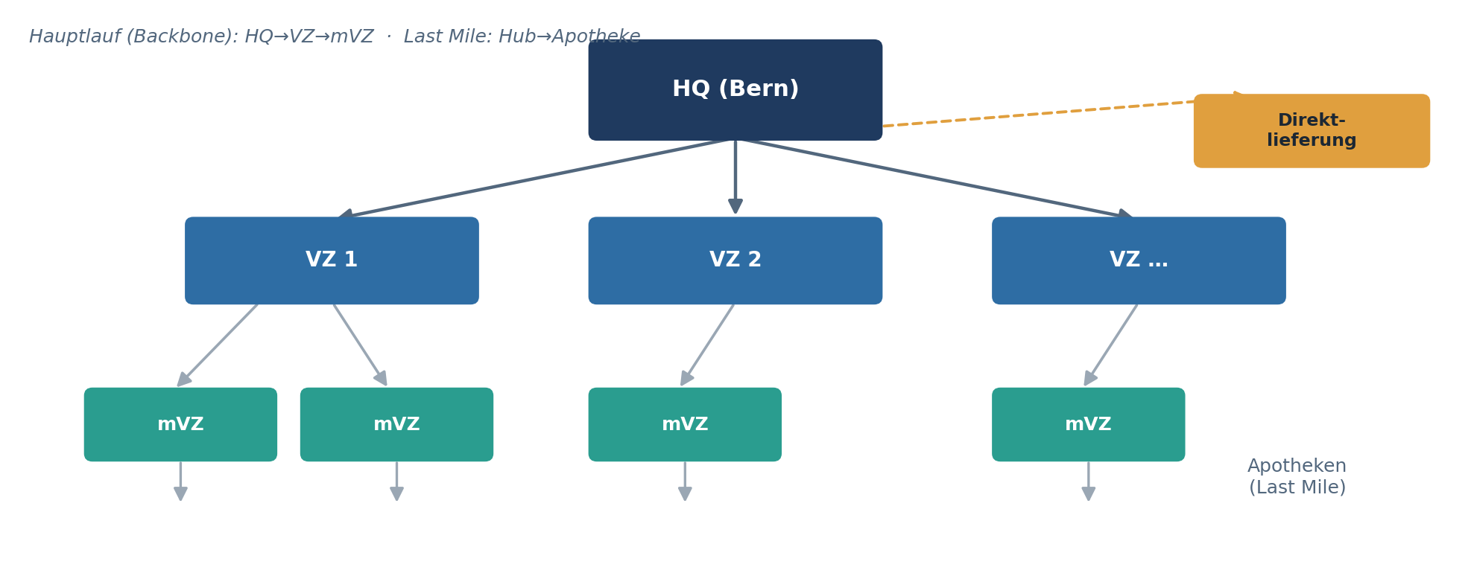
Algorithmen & Lieferkette
Graphbasiert auf dem realen OSRM-Straßennetz
Kürzeste Wege: OSRM (Distanz + Fahrzeit)
Standort: nachfragegewichteter Greedy-p-Median
Touren: Greedy-Mehrziel-VRP (Insertion)
Restriktionen: Kapazität, Reichweite, Schicht, Öffnungszeiten
NP-schwer → Heuristik: gute Lösung in Sekunden
Pharma Logistics CH · Optimierung von Logistikrouten
10
Notes:
Das System ist durchgehend graphbasiert: Standorte sind Knoten, Straßen sind Kanten. OSRM liefert kürzeste Wege, ein nachfragegewichteter p-Median platziert das mehrstufige Netz HQ–VZ–mVZ, und ein Greedy-Mehrziel-VRP konstruiert die Touren unter allen Restriktionen. Da beide Probleme NP-schwer sind, liefern die Heuristiken reproduzierbar in Sekunden praxistaugliche Lösungen.

Slide 11
Ergebnisse & Visualisierung
Optimierungsgewinn gegenüber unkonsolidierten Einzelfahrten
▼
▼
▼
▼
Strecke
Kosten
Fahrzeit
CO₂
gespart
gespart
gespart
gespart
Quantifizierter Nachweis: Das Dashboard beziffert die Einsparung der Mehrstopp-Optimierung gegenüber Einzelfahrten (je Apotheke eine Hin-/Rückfahrt) in km, CHF, Stunden und kg CO₂ — absolut und in Prozent.
Sieben Analyse-Reiter (Übersicht · Last Mile · Hauptlauf · Hubs · Belieferung · Verkehr · CO₂) + interaktive Karte mit Lieferketten-Highlighting.
Pharma Logistics CH · Optimierung von Logistikrouten
11
Notes:
Den Nutzen weist der Prototyp quantitativ aus: Er vergleicht die konsolidierten Mehrstopp-Routen mit einer naiven Referenz aus Einzelfahrten und beziffert die Einsparung in Strecke, Kosten, Fahrzeit und CO₂ — absolut und prozentual, prominent im Dashboard. Sieben Analyse-Reiter und eine interaktive Karte machen jedes Ergebnis nachvollziehbar. Die konkreten Zahlen hängen von der Konfiguration ab.

Slide 12
Nutzen für Unternehmen & Umwelt
Wirtschaftlich
Ökologisch
Geringere Transportkosten je Lieferzyklus
Höhere Fahrzeug- und Lagerauslastung
Konfigurierbar: Flotte, Gewichte, Parameter
Reproduzierbare, datengetriebene Planung
Weniger gefahrene Kilometer → weniger CO₂
Konsolidierte statt einzelner Touren
CO₂ als gleichwertige Zielgröße im Score
Transparenter Emissions-Ausweis je Fahrzeug
Pharma Logistics CH · Optimierung von Logistikrouten
12
Notes:
Der Nutzen ist doppelt. Wirtschaftlich: geringere Transportkosten, höhere Auslastung, eine reproduzierbare, konfigurierbare Planung statt manueller Schätzung. Ökologisch: weniger Kilometer bedeuten direkt weniger CO₂, weil Emissionen als gleichwertige Zielgröße in die Optimierung eingehen und der Ausweis je Fahrzeug transparent ist. Genau das fordert die Aufgabenstellung.

Slide 13
Fazit & Ausblick
Die Aufgabenstellung ist vollständig erfüllt: Ein lauffähiger, cloudbasierter Prototyp optimiert Logistikrouten graphbasiert nach Kosten, Zeit und Umwelt und bindet Entfernung, Verkehr und Kapazität wirksam ein — der Optimierungsgewinn wird quantitativ belegt.
Ausblick
Lokale Nachoptimierung (2-opt) bzw. Solver (OR-Tools) für noch bessere Touren
Zeitabhängiges VRP mit echten Verkehrsprofilen
Dynamische Re-Optimierung bei Störungen, mehrtägige Tourenplanung
Vielen Dank — Fragen?
Notes:
Zusammenfassung: Der Prototyp erfüllt die Aufgabenstellung vollständig — autonome Bearbeitung von der Analyse bis zur lauffähigen Lösung, graphbasierte Optimierung nach Kosten, Zeit und Umwelt, wirksame Einbindung von Entfernung, Verkehr und Kapazität, plus quantitativer Einsparungsnachweis. Ausblick: Solver-basierte Touren, zeitabhängiges VRP, dynamische Re-Optimierung. Danke — gerne Fragen.

